Slide 2
КТО ТАКИЕ СОЦИАЛЬНЫЕ ИНЖЕНЕРЫ
ПСИХОЛОГИЧЕСКИЕ УЛОВКИ МОШЕННИКОВ
КАК ОБЕЗОПАСИТЬ СЕБЯ ОТ СОЦИАЛЬНЫХ ИНЖЕНЕРОВ
ЧТО ТАКОЕ ФИШИНГ
СЕГОДНЯ МЫ РАССМОТРИМ
ПРИЗНАКИ ФИШИНГА
ЧТО НУЖНО ДЕЛАТЬ, ЧТОБЫ НЕ СТАТЬ ЖЕРТВОЙ ФИШИНГА
ИСТОРИИ О МОШЕННИЧЕСТВЕ

Slide 3
СОЦИАЛЬНЫЕ ИНЖЕНЕРЫ
— это специалисты, которые умеют манипулировать другими. Обычно мы слышим о тех социальных инженерах, которые с помощью психологических приемов выманивают деньги или данные для доступа к чужому счету.

Slide 4
ПСИХОЛОГИЧЕСКИЕ
уловки
• Подделать телефонные номера, документы и сайты
• Запугать потерей денег
• Вызвать доверие
• Заманить выигрышем
• Не дать время на размышления
• Использовать громкие информационные поводы
• Восстановить справедливость

Slide 5
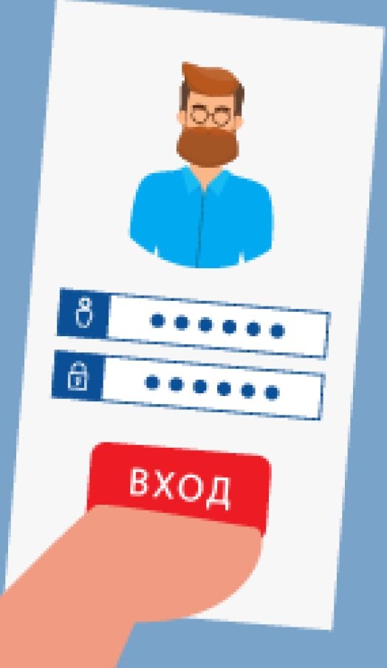
КАК ОБЕЗОПАСИТЬ СЕБЯ ОТ СОЦИАЛЬНЫХ ИНЖЕНЕРОВ?
Никому не сообщайте полные реквизиты банковской карты Не переходите по сомнительным ссылкам
□
Получив звонок от неизвестной организации со срочным вопросом или предложением, положите трубку
• Не соглашайтесь сходу ни на какие «заманчивые предложения»
• Не публикуйте в открытом доступе свои персональные данные
• Не храните много денег на карте, которой расплачиваетесь в интернете

Slide 6
фишинг
— вид интернет-мошенничества, целью которого является получение доступа к конфиденциальным данным пользователей и их деньгам

Slide 7
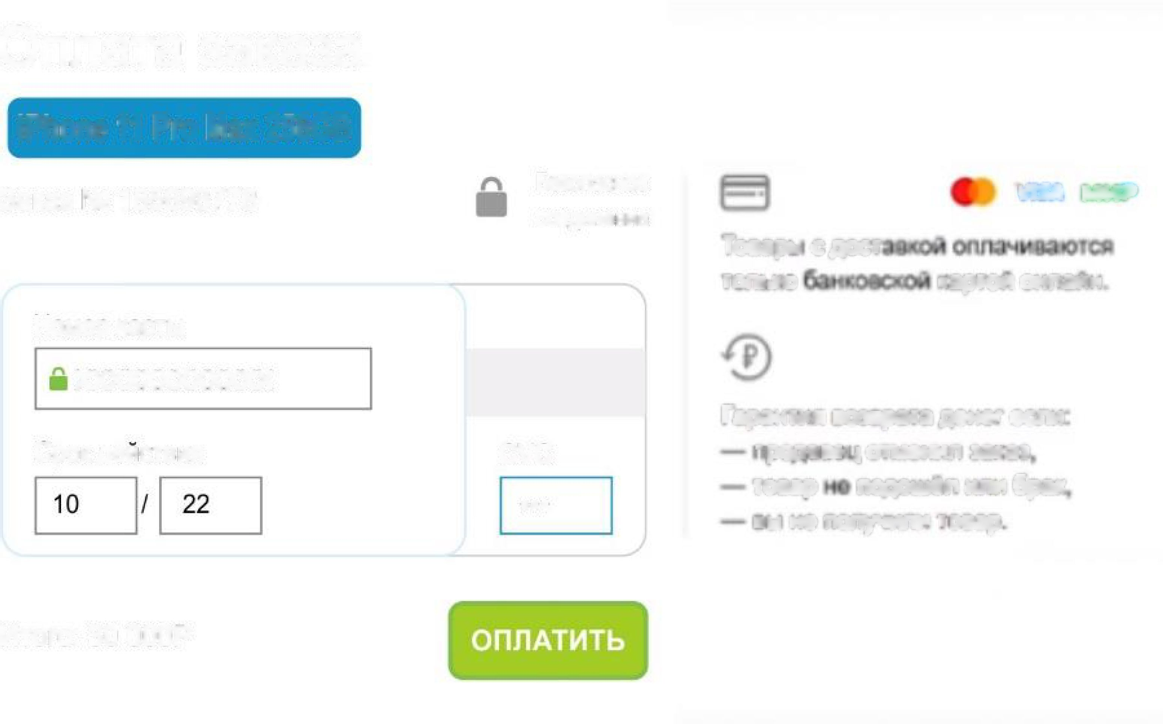
ПРИМЕРЫ ФИШИНГА
1. Общение с "продавцом"
3. После "оплаты заказа" продавец пропадает
iPhone 11 Pro Max 256GB 30 000 P
Оксана
Оплата заказа
vy как можно купить?
Добрый день) 16:43
я в курьерской компании работаю - могу к Вам курьера направить в удобное время. Удобно?
приедет с телефоном, посмотрите, понравится -оставите себе, нет - оформим возврат
16:47v^ Да
уу он оригинальный, всё хорошо с ним?
16 48 Уу и как оплатить?
iPhone 11 Pro Max 256GB
Заказ № 185698778
Безопасное
ViSA МНР
соединение
Гсчмрк с дост
routine
tap гои он глии
Номер карты
ХХХХХХХХХХХХ
Гарантия возврата донег если
Срок действия
CVC
- [xviCitw- 4 отменил тлдаэ
товар годошйп или брак
* * *
*ы не получит* г эаар
2. Ссылка на фишинговый ресурс для оплаты
Держите ссылку https://avitopays.ru.com/461290748
Итого; 30 000Р

Slide 8
ПРИМЕРЫ ФИШИНГА
Фишинг с использованием "социальных выплат"
Фишинг с использованием поддельного интернет-магазина
НАЖМИТЕ ЗДЕСЬ ДЛЯ ВХОДА И ПРОВЕРКИ СОЦИАЛЬНЫХ ВЫПЛАТ
Г.:ее:-:ея странкпа щцлвдн 5еэы данных Упрашгевд* хо7.:пе-нсндоошеоея обкпЕмшн. F с с и is 14

Slide 9
• Доменное имя похоже на название интернет-магазина, банка, социальной сети, бренда, но отличается на несколько символов
• Нет префикса https: s - secure - безопасное соединение
• Опечатки, несоответствия, небрежности и ошибки, очень низкие цены
• На странице оплаты отсутствуют логотипы программ MasterCard SecureCode и Verified by Visa, использующих технологию 3D-Secure
• Ссылка пришла из неизвестного источника -СМС или социальные сети
• Вы попали на сайт при использовании открытой сети Wi-Fi без пароля
ПРИЗНАКИ
фишингового САЙТА

Slide 10
ГРАБЛИ, НА КОТОРыЕ ЛУЧШЕ НЕ НАСТУПАТЬ
«ВАМ ПИСЬМО ОТ ПОРТАЛА ГОСУСЛУГ И ДЕНЕЖНАЯ компенсация!»
«вы стали призером системы быстрых платежей! перейдите по ссылке»
Регулярно перевожу деньги через Систему быстрых платежей — удобно и без комиссии. Недавно получаю в мессенджер сообщение, что мой перевод в
Пришло на почту письмо от портала госуслуг, но почему-то в спам. Открываю — пишут, что мне положена социальная компенсация, далее коды какого-то постановления и даже ФИО сотрудника,
Системе стал призовым. И мне положен сертификат на миллион с гаком рублей. Выиграть миллион после того, как перевел брату 2000 рублей — это конечно сильно.
Для получения приза надо позвонить
П
к которому можно обратиться
I
J
за подробностями. Ниже ссылка, по которой надо активировать письмо, чтобы запросить выплату.
СЕКТОР
ПРИЗ
НА БАРАБАНЕ
I
по какому-то номеру, либо перейти на сайт

Slide 11
СПАСИБО ЗА ВНИМАНИЕ!

